Slide 1
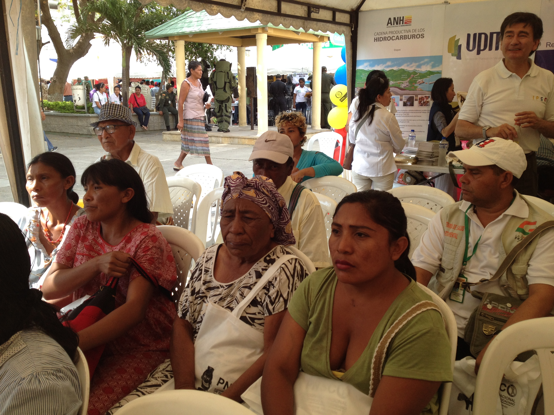
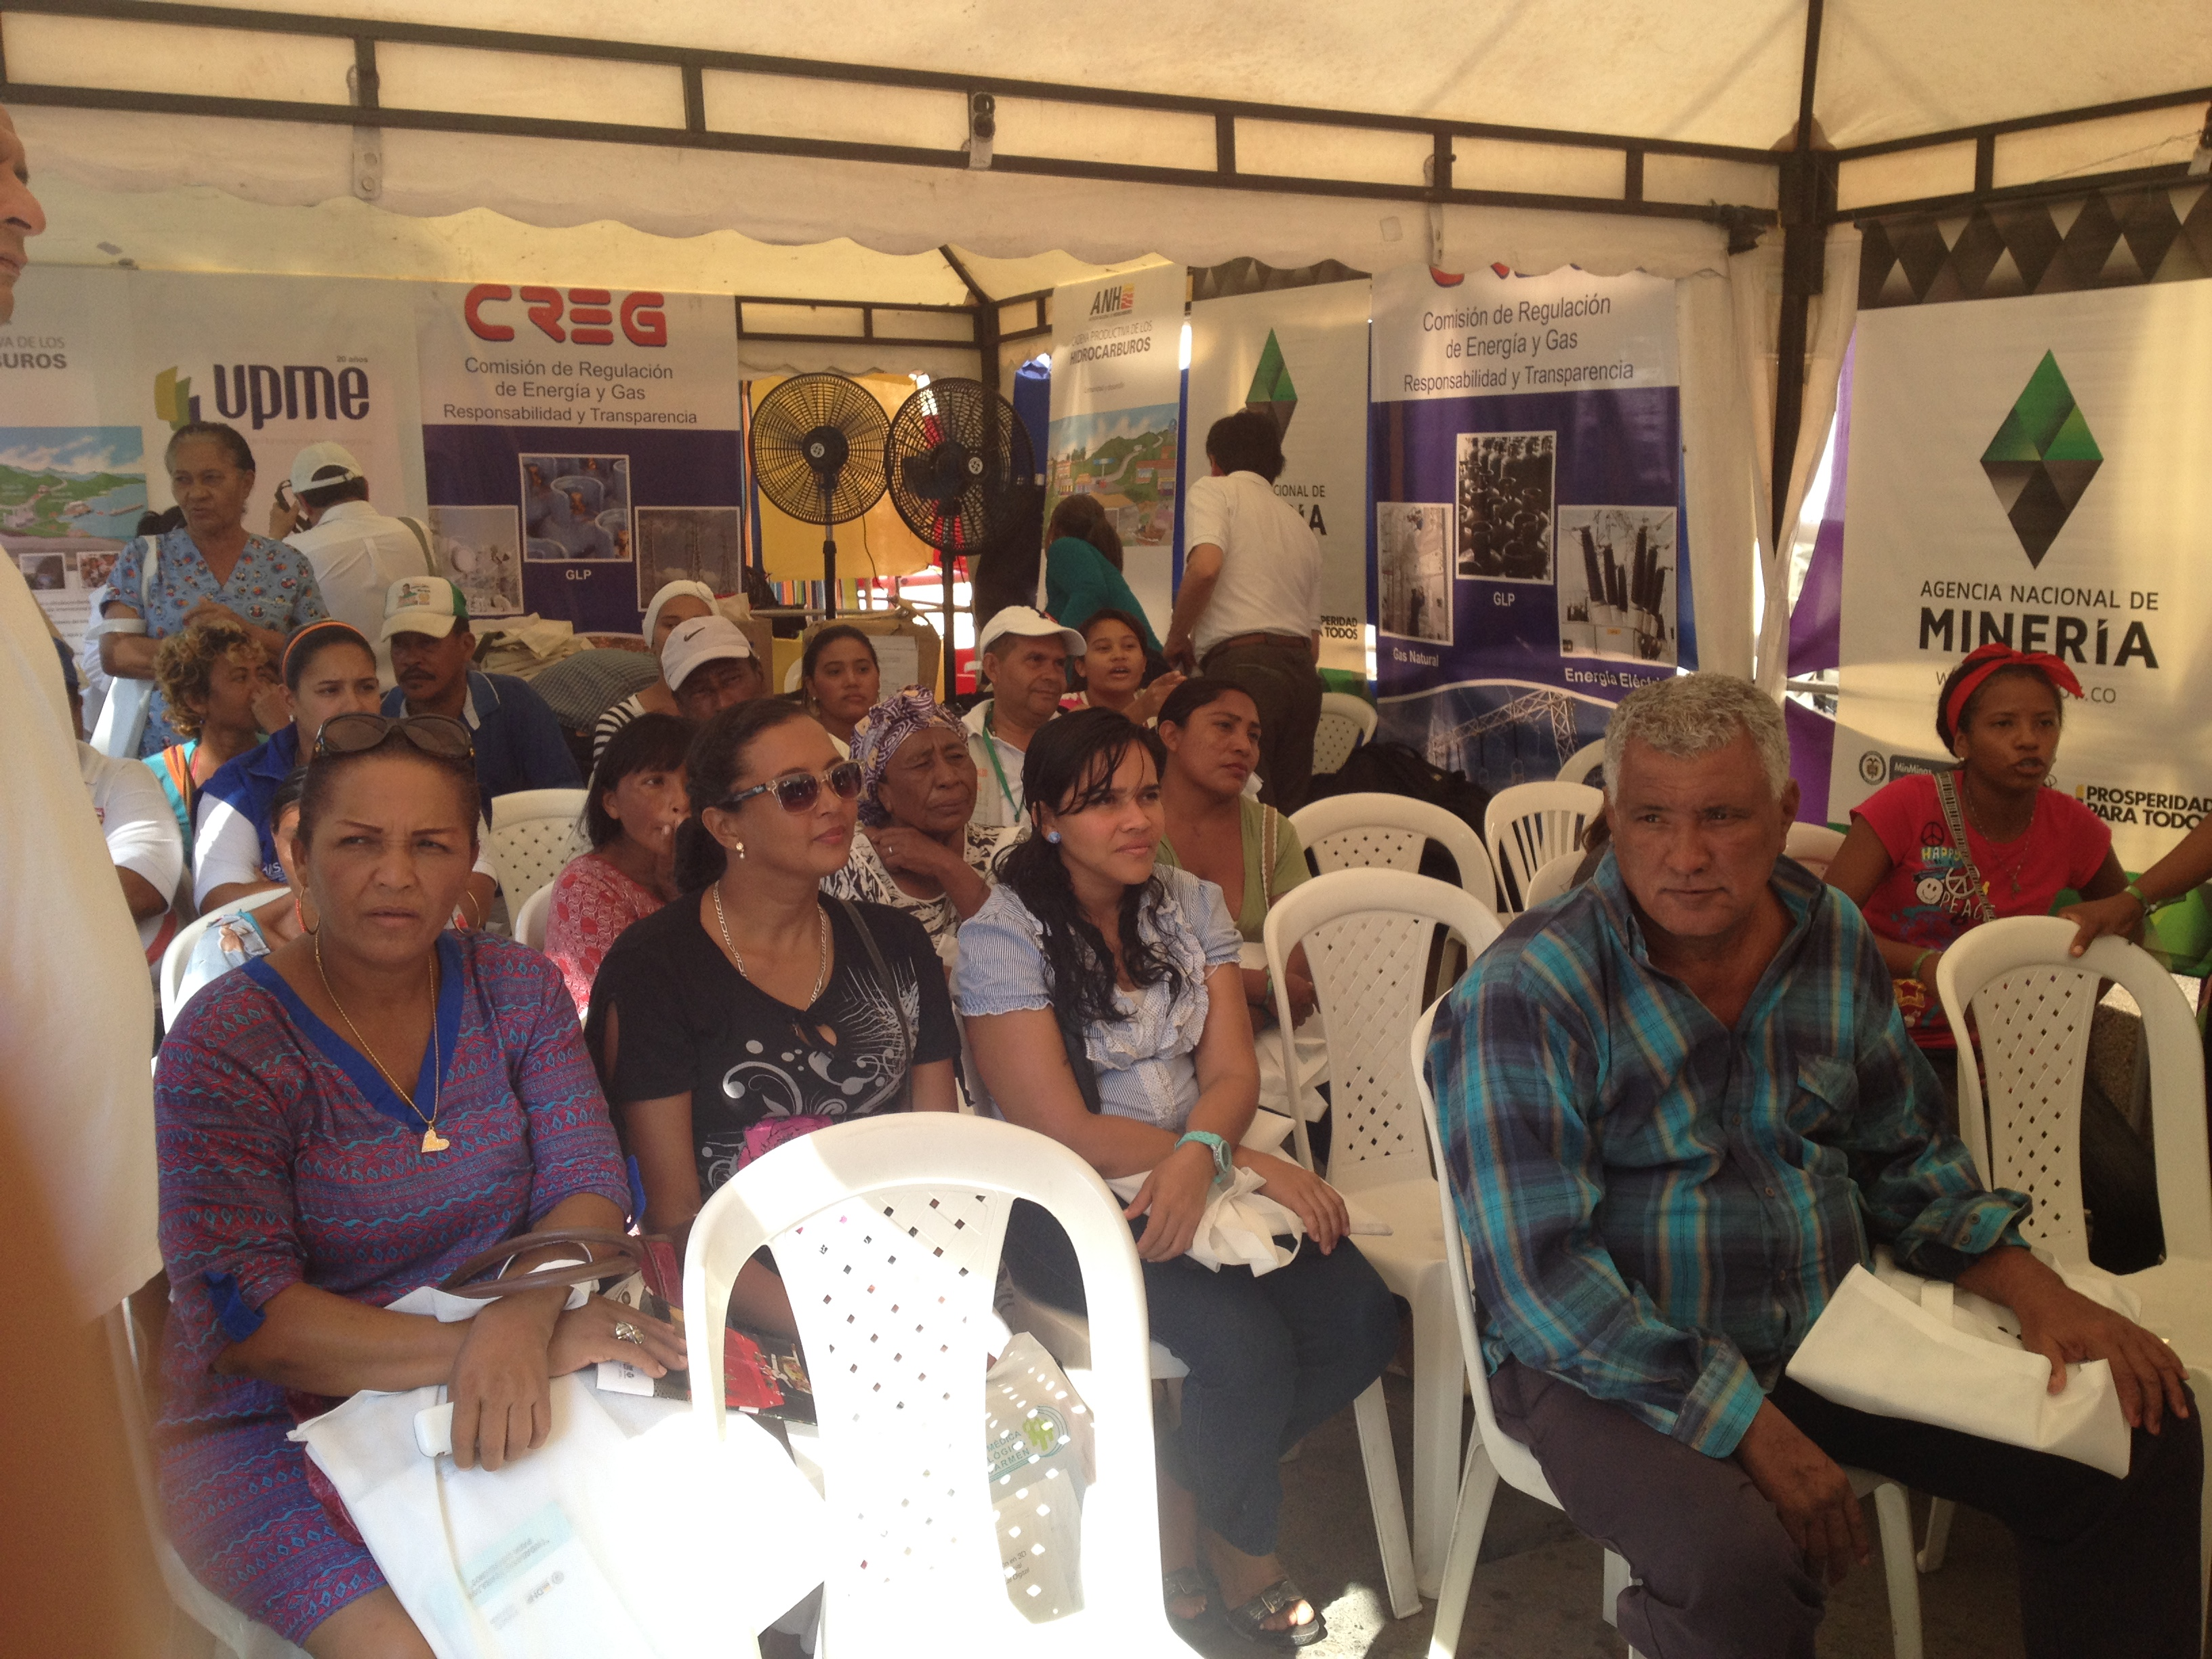
Feria de Servicio al Ciudadano Riohacha – Guajira
Noviembre 29 de
2014

Slide 2
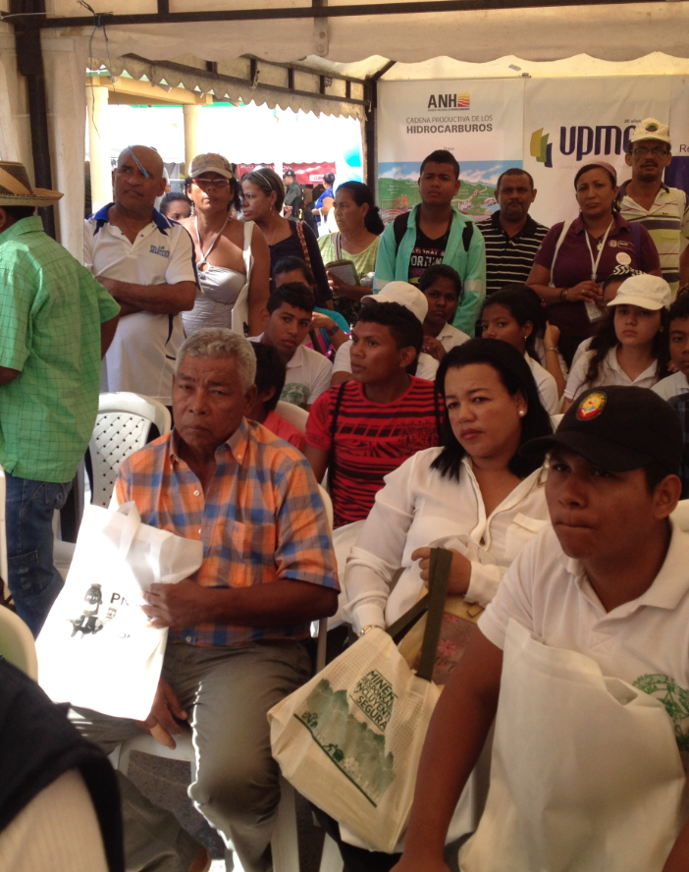
Feria Riohacha
La Agencia Nacional de Hidrocarburos asistió a la sexta y última Feria de Servicio al Ciudadano del año 2014 que se llevó a cabo en el parque Almirante Padilla en Riohacha – Guajira.
Cerca de 728 asistentes, incluyendo niños y adultos visitaron la carpa del sector de Minas y Energía. Los niños aprendieron divirtiéndose sobre el petróleo y el ahorro de la energía, mientras que los adultos recibieron información sobre el uso eficiente de la energía, los canales y las herramientas a través de los cuales pueden acceder para tramitar PQRS.
Se entregaron 3790 unidades de material entre las entidades del sector.

Slide 3
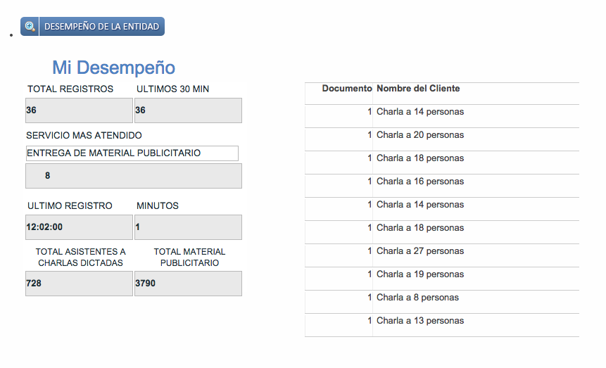
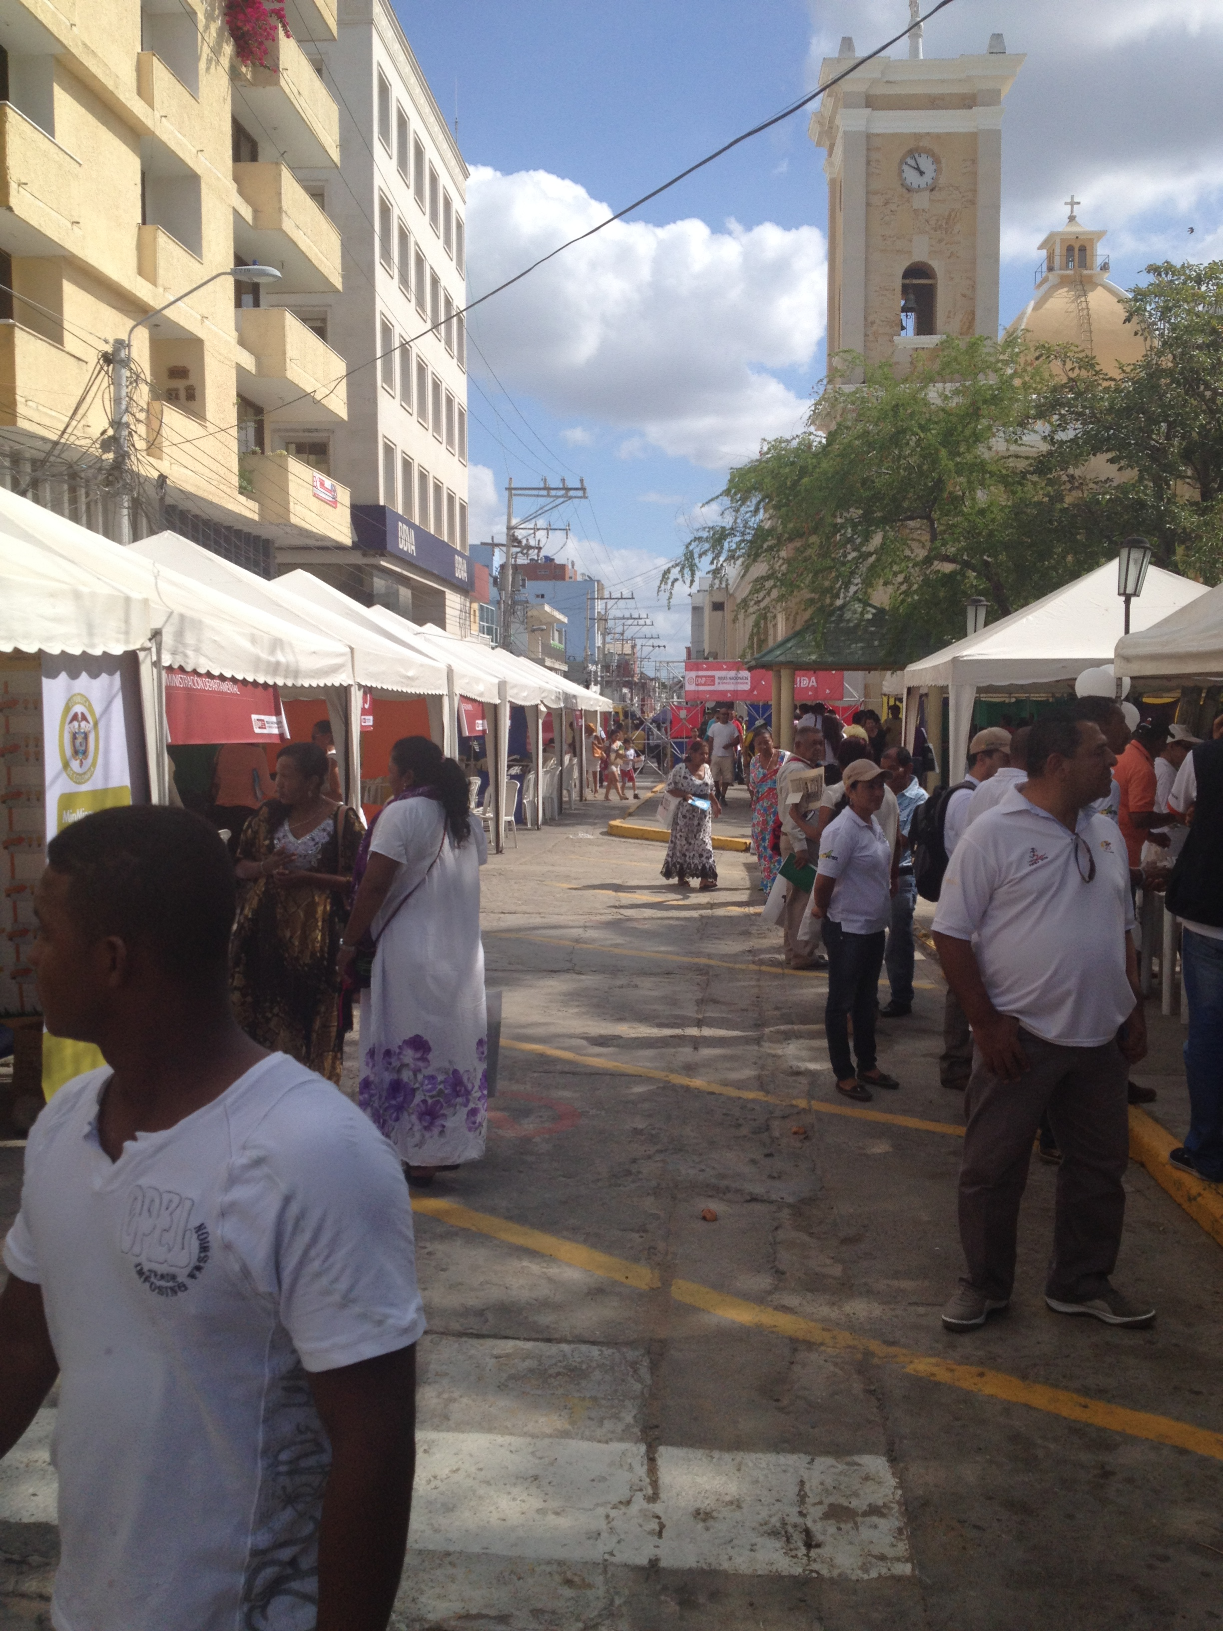
Feria Riohacha
Los requerimientos más solicitados se relacionaron con las tarifas de energía y la charlas tanto para adultos como para niños fue sobre el uso racional de la energía.

Slide 4
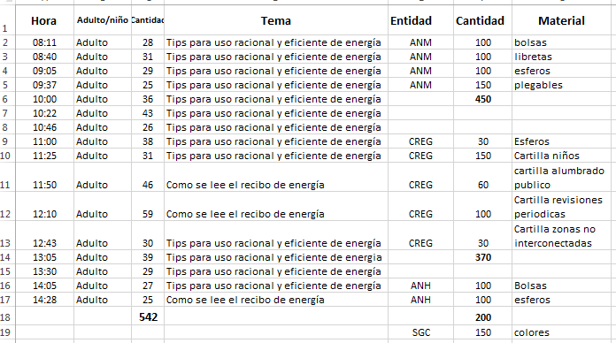
Feria Riohacha
Material entregado

Slide 5
Feria Riohacha
Charlas dictadas
Hora | Adulto/niño | Cantidad | Tema | SGC | 150 | cartilla participacion ciudadana
08:16 | charla niños | 7 | Uso eficiente de energía a través de obra de títeres | SGC | 100 | prendedores
09:00 | charla niños | 8 | Uso eficiente de energía a través de obra de títeres |  | 400
09:20 | charla niños | 13 | Uso eficiente de energía a través de obra de títeres
09:50 | charla niños | 12 | Uso eficiente de energía a través de obra de títeres | UPME | 300 | Manillas
10:18 | charla niños | 27 | Uso eficiente de energía a través de obra de títeres | UPME | 100 | plan nacional ordenamiento minero
10:45 | Charla Niños | 19 | Uso eficiente de energía a traves de obra de titeres | UPME | 100 | Resumen ejecutivo plan expansion
11:05 | Charla Niños | 14 | Cadena de los hidrocarburos - Manual de Protocolo y Atención al Ciudadano traves de obra de titeres | ANH | 100 | Resumen plan de generación de expansión
11:40 | Charla Niños | 18 | Cadena de los hidrocarburos - Manual de Protocolo y Atención al Ciudadano traves de obra de titeres | ANH | 100 | cartilla guía URE
12:00 | charla niños | 20 | Uso eficiente de energía a traves de obra de titeres |  | 700
12:33 | charla niños | 18 | Uso eficiente de energía a traves de obra de titeres
13:30 | charla niños | 16 | Uso eficiente de energía a traves de obra de titeres | IPSE | 50 | Bolsos
13:45 | charla niños | 14 | Uso eficiente de energía a traves de obra de titeres | IPSE | 180 | Ecovatios
 |  | 186 |  | IPSE | 220 | Revista Tatu
 |  |  |  | IPSE | 70 | Revista Tonina
 |  |  |  |  | 520
 | Tota usuarios atendidos | 728
 |  |  |  | Minminas | 150 | Bombas
 |  |  |  | Minminas | 200 | Libretas
 |  |  |  | Minminas | 300 | Bolsas Cambrel
 |  |  |  | Minminas | 100 | Esferos
 |  |  |  | Minminas | 200 | Colombinas
 |  |  |  | Minminas | 200 | marranos
 |  |  |  |  | 1150
 |  |  |  | Total | 3790

Slide 6
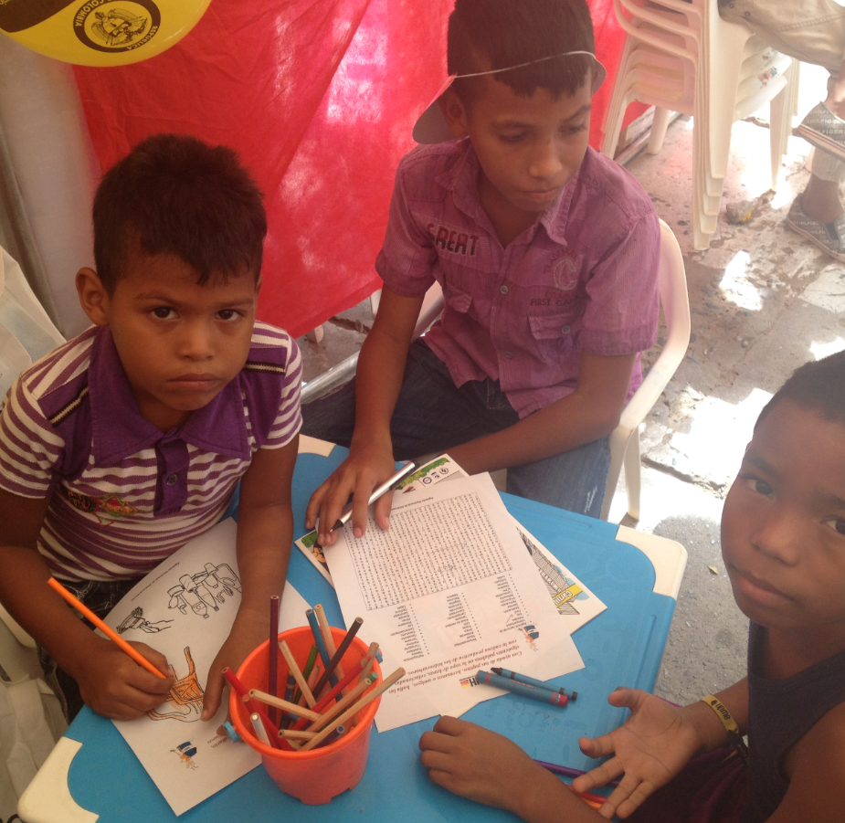
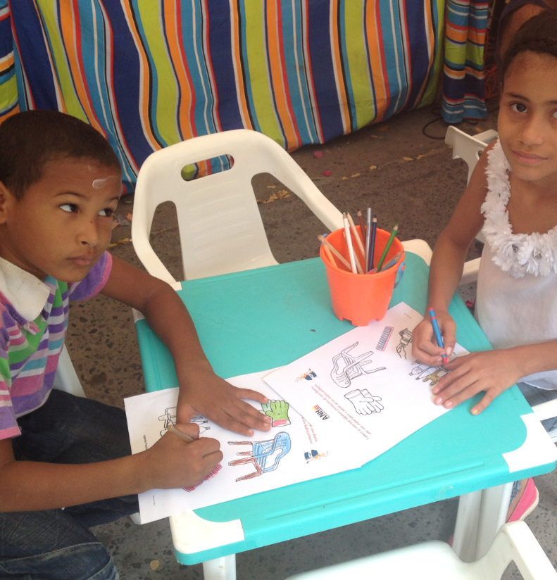
Feria Riohacha

Slide 7
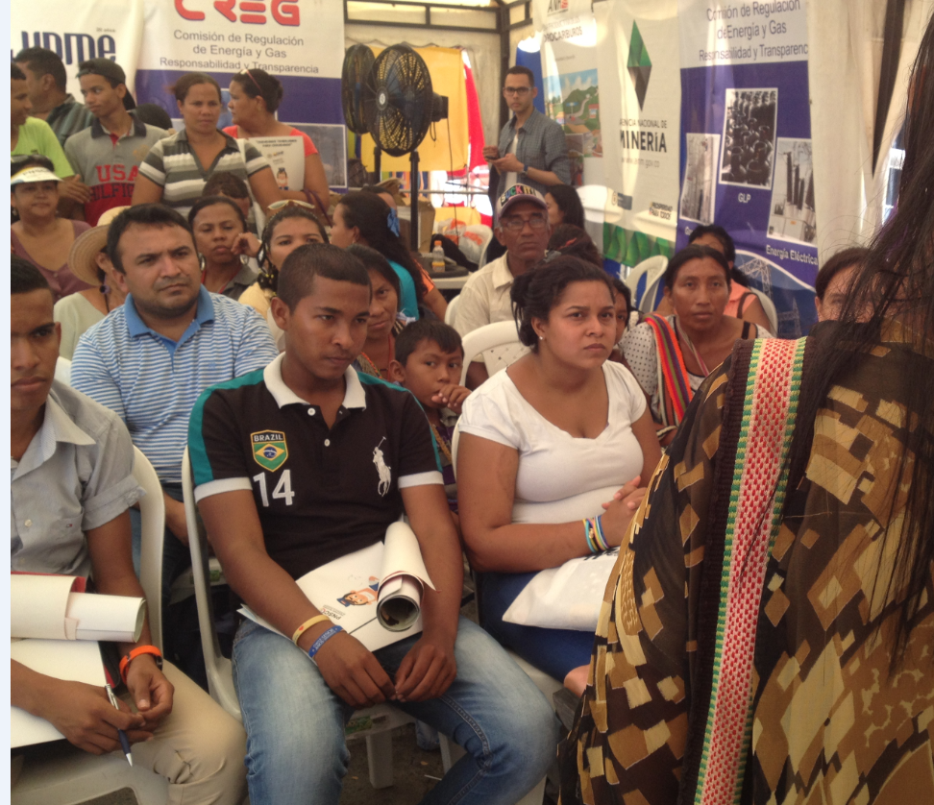
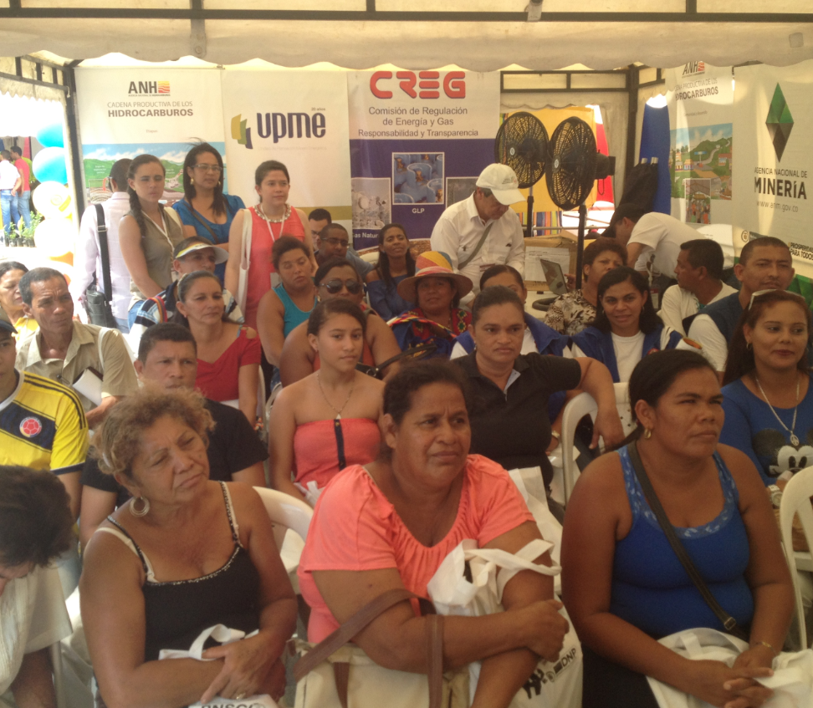
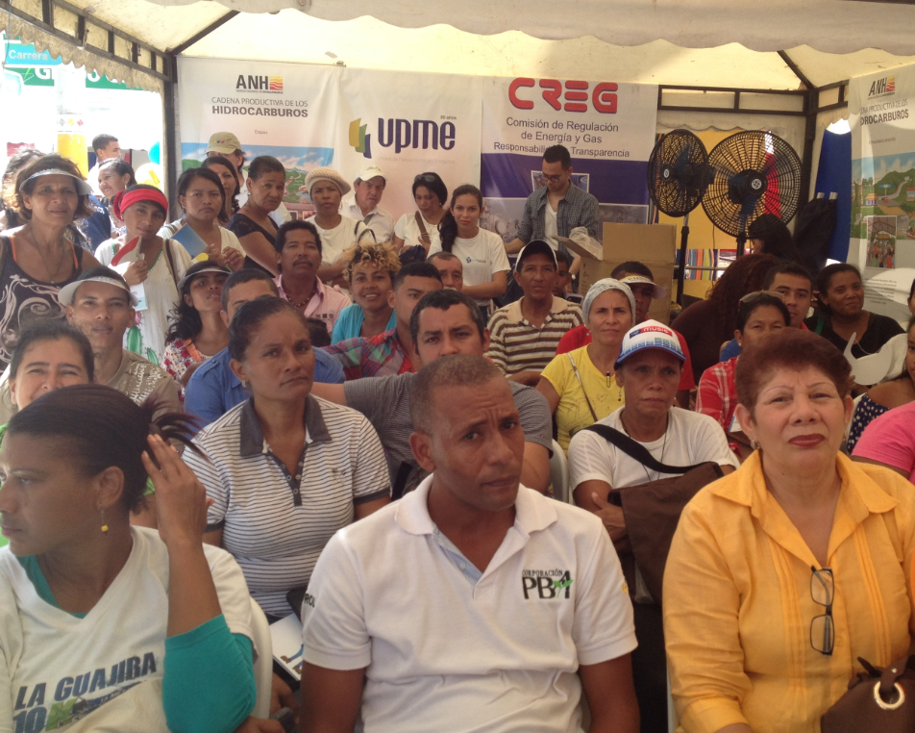
Feria Riohacha

